Slide 1
HTML

Slide 2

Corso HTML Base
Modulo 3
Testi e Impaginazione

Slide 3
Testo
Il carattere SPAZIO ripetuto non viene considerato
&nonbreakingspace
</br>

Slide 4
Testo
<!DOCTYPE html>
<HTML>
<HEAD>
<TITLE> Titolo del documento </TITLE>
</HEAD>
<body BGCOLOR="#AFFFFF" >
Sempre caro mi fu </br>
quest'ermo colle
e questa siepe, che da tanta &nbsp &nbsp parte
dell'ultimo orizzonte il guardo esclude.
</body>
</HTML>

Slide 5
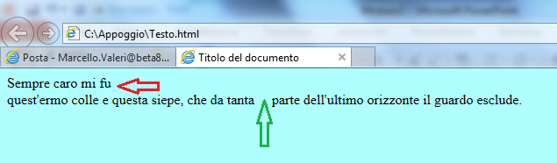
Testo
<!DOCTYPE html>
<HTML>
<HEAD>
<TITLE> Titolo del documento </TITLE>
</HEAD>
<body BGCOLOR="#AFFFFF" >
Sempre caro mi fu </br>
quest'ermo colle
e questa siepe, che da tanta &nbsp &nbsp parte
dell'ultimo orizzonte il guardo esclude.
</body>
</HTML>

Slide 6
Impaginazione
<p> Paragrafo
<div> Divisione in sezioni della pagina
<UL> - <OL> Suddivisione di elementi grafici in elementi logici (liste)
<table> Tabella per suddividere elementi grafici
<span> elementi sequenziali

Slide 7
<p>
<body style="margin:0px;" BGCOLOR="#AFFFFF">
<p
style="margin-top: 0px;
font-size: 27px;
font-weight: bold;
color: red;"
align="center"
>
Corso html - Modulo 3
<p> Esempio di Paragrafo 1
<p> esempio di paragrafo 2
</body>
Con il tag <p> non occorre la chiusura,
Infatti la presenza di un nuovo paragrafo,
Chiude automaticamente il precedente

Slide 8
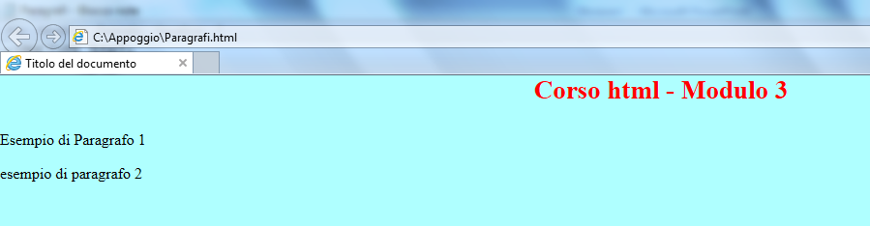
<p>
<body style="margin:0px;" BGCOLOR="#AFFFFF">
<p
style="margin-top: 0px;
font-size: 27px;
font-weight: bold;
color: red;"
align="center"
>
Corso html - Modulo 3
<p> Esempio di Paragrafo 1
<p> esempio di paragrafo 2
</body>
Con il tag <p> non occorre la chiusura,
Infatti la presenza di un nuovo paragrafo,
Chiude automaticamente il precedente

Slide 9
<div>
Viene utilizzato per suddividere in sezioni il D.O.M.
Allinea i paragrafi o parti del D.O.M.
Tag fondamentale nei CSS, in quanto «raggruppa»
I <div> possono essere «annidati»
Si distinuge dal<p> in quanto elabora «sezioni» del D.O.M.

Slide 10
<div>
<body BGCOLOR="#AFFFFF">
<div style="display: block; width: 50%;
float: left;
background-color: white">
Sezione di sinistra
</div>
<div style="display: block; width: 50%;
background-color: green;
float: right;">
Sezione di destra
</div>
</body>

Slide 11
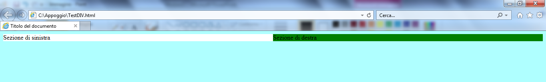
<div>
<body BGCOLOR="#AFFFFF">
<div style="display: block; width: 50%;
float: left;
background-color: white">
Sezione di sinistra
</div>
<div style="display: block; width: 50%;
background-color: green;
float: right;">
Sezione di destra
</div>
</body>

Slide 12
<UL> - <OL>
Liste:
Unorder List
Order List
Elementi interni delle liste si chiamano: LI – List Item

Slide 13
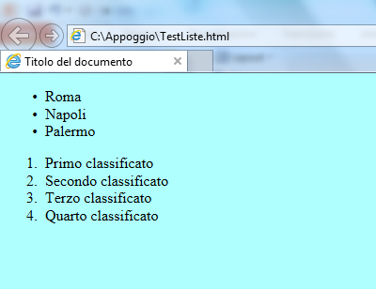
<UL> - <OL>
<body BGCOLOR="#AFFFFF">
<UL>
<LI> Roma
<LI> Napoli
<LI> Palermo
</UL>
<OL>
<LI> Primo classificato
<LI> Secondo classificato
<LI> Terzo classificato
<LI> Quarto classificato
</OL>
</body>

Slide 14
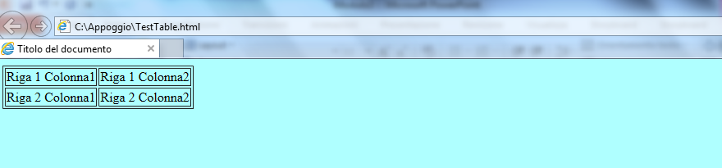
<Table>
<body BGCOLOR="#AFFFFF">
<TABLE border = “1”>
<TR>
<TD>Riga 1 Colonna1</TD>
<TD>Riga 1 Colonna2</TD>
</TR>
<TR>
<TD>Riga 2 Colonna1</TD>
<TD>Riga 2 Colonna2</TD>
</TR>
</TABLE>
</body>

Slide 15
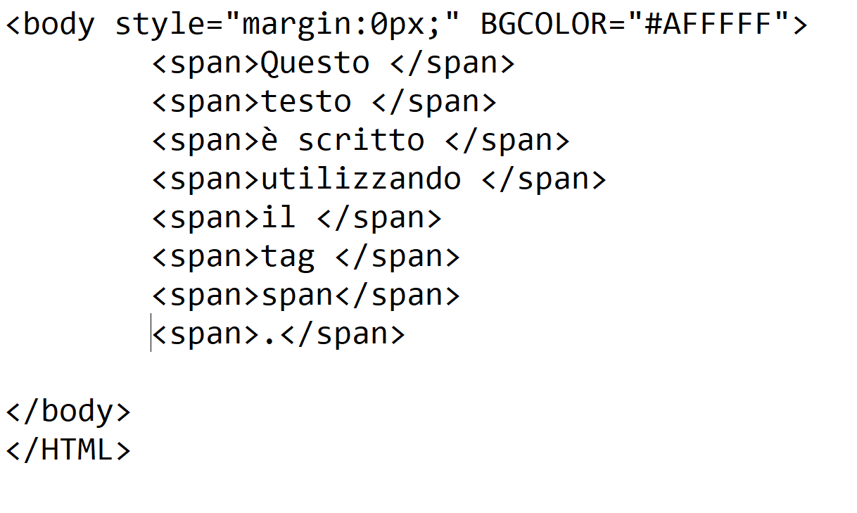

<span>

Slide 16
Grazie

